Slide 1
Chci vydat básně, pomůže mi stát?
23. 11.
Notes:
Ptejte se kdykoli.
7. 12. – Co je Zoe bude. Offline.

Slide 2
Co jste četli?

Slide 3
Kulturní politika
Notes:
Co to je? – na úrovni státu i obcí.
https://www.mkcr.cz/statni-kulturni-politika-69.html

Slide 4
Grantový fundraising
Co to je veřejná podpora?
Kde všude můžu žádat?
Roční cyklus
Narušují dotace trh?
Může (nezávislá) literatura fungovat bez subvencí?
Potřebujeme nezávislou literaturu?
Notes:
• Kde můžu žádat – MK, SFK, města a obce, kraje, nadace (NČLF), Fond. kinematografie, Úřad vlády atd
• grantový kalendář – dobré si udělat
• granty jsou v ročním cyklu u nás (v Norsku lze žádat víckrát za rok)

Slide 5
Stručný pohled za hranice
Norwegian literature abroad, (Norská literární agentura)
Organizace, která podporuje export norské literatury prostřednictvím aktivní propagace této literatury a grantových programů
Proč teď všude vidíme severskou literaturu?

Slide 6
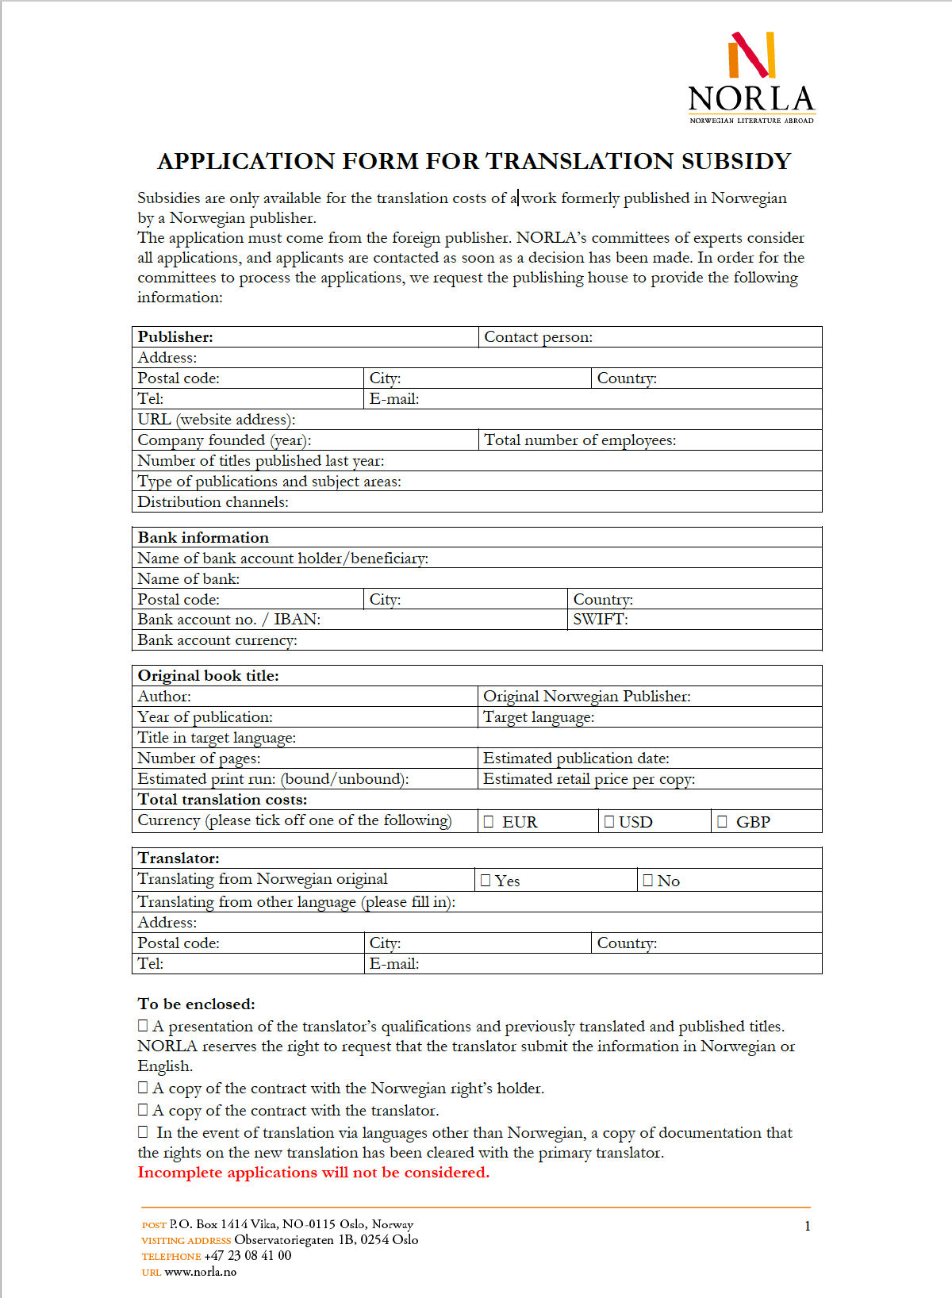
Notes:
1 strana!!!
Vyhodnocují pravidelně, snad každý měsíc.
Podporují nakladatele, překladatele i autory – celý cyklus
Sample překlady
Překladatelské semináře a workshopy

Slide 7
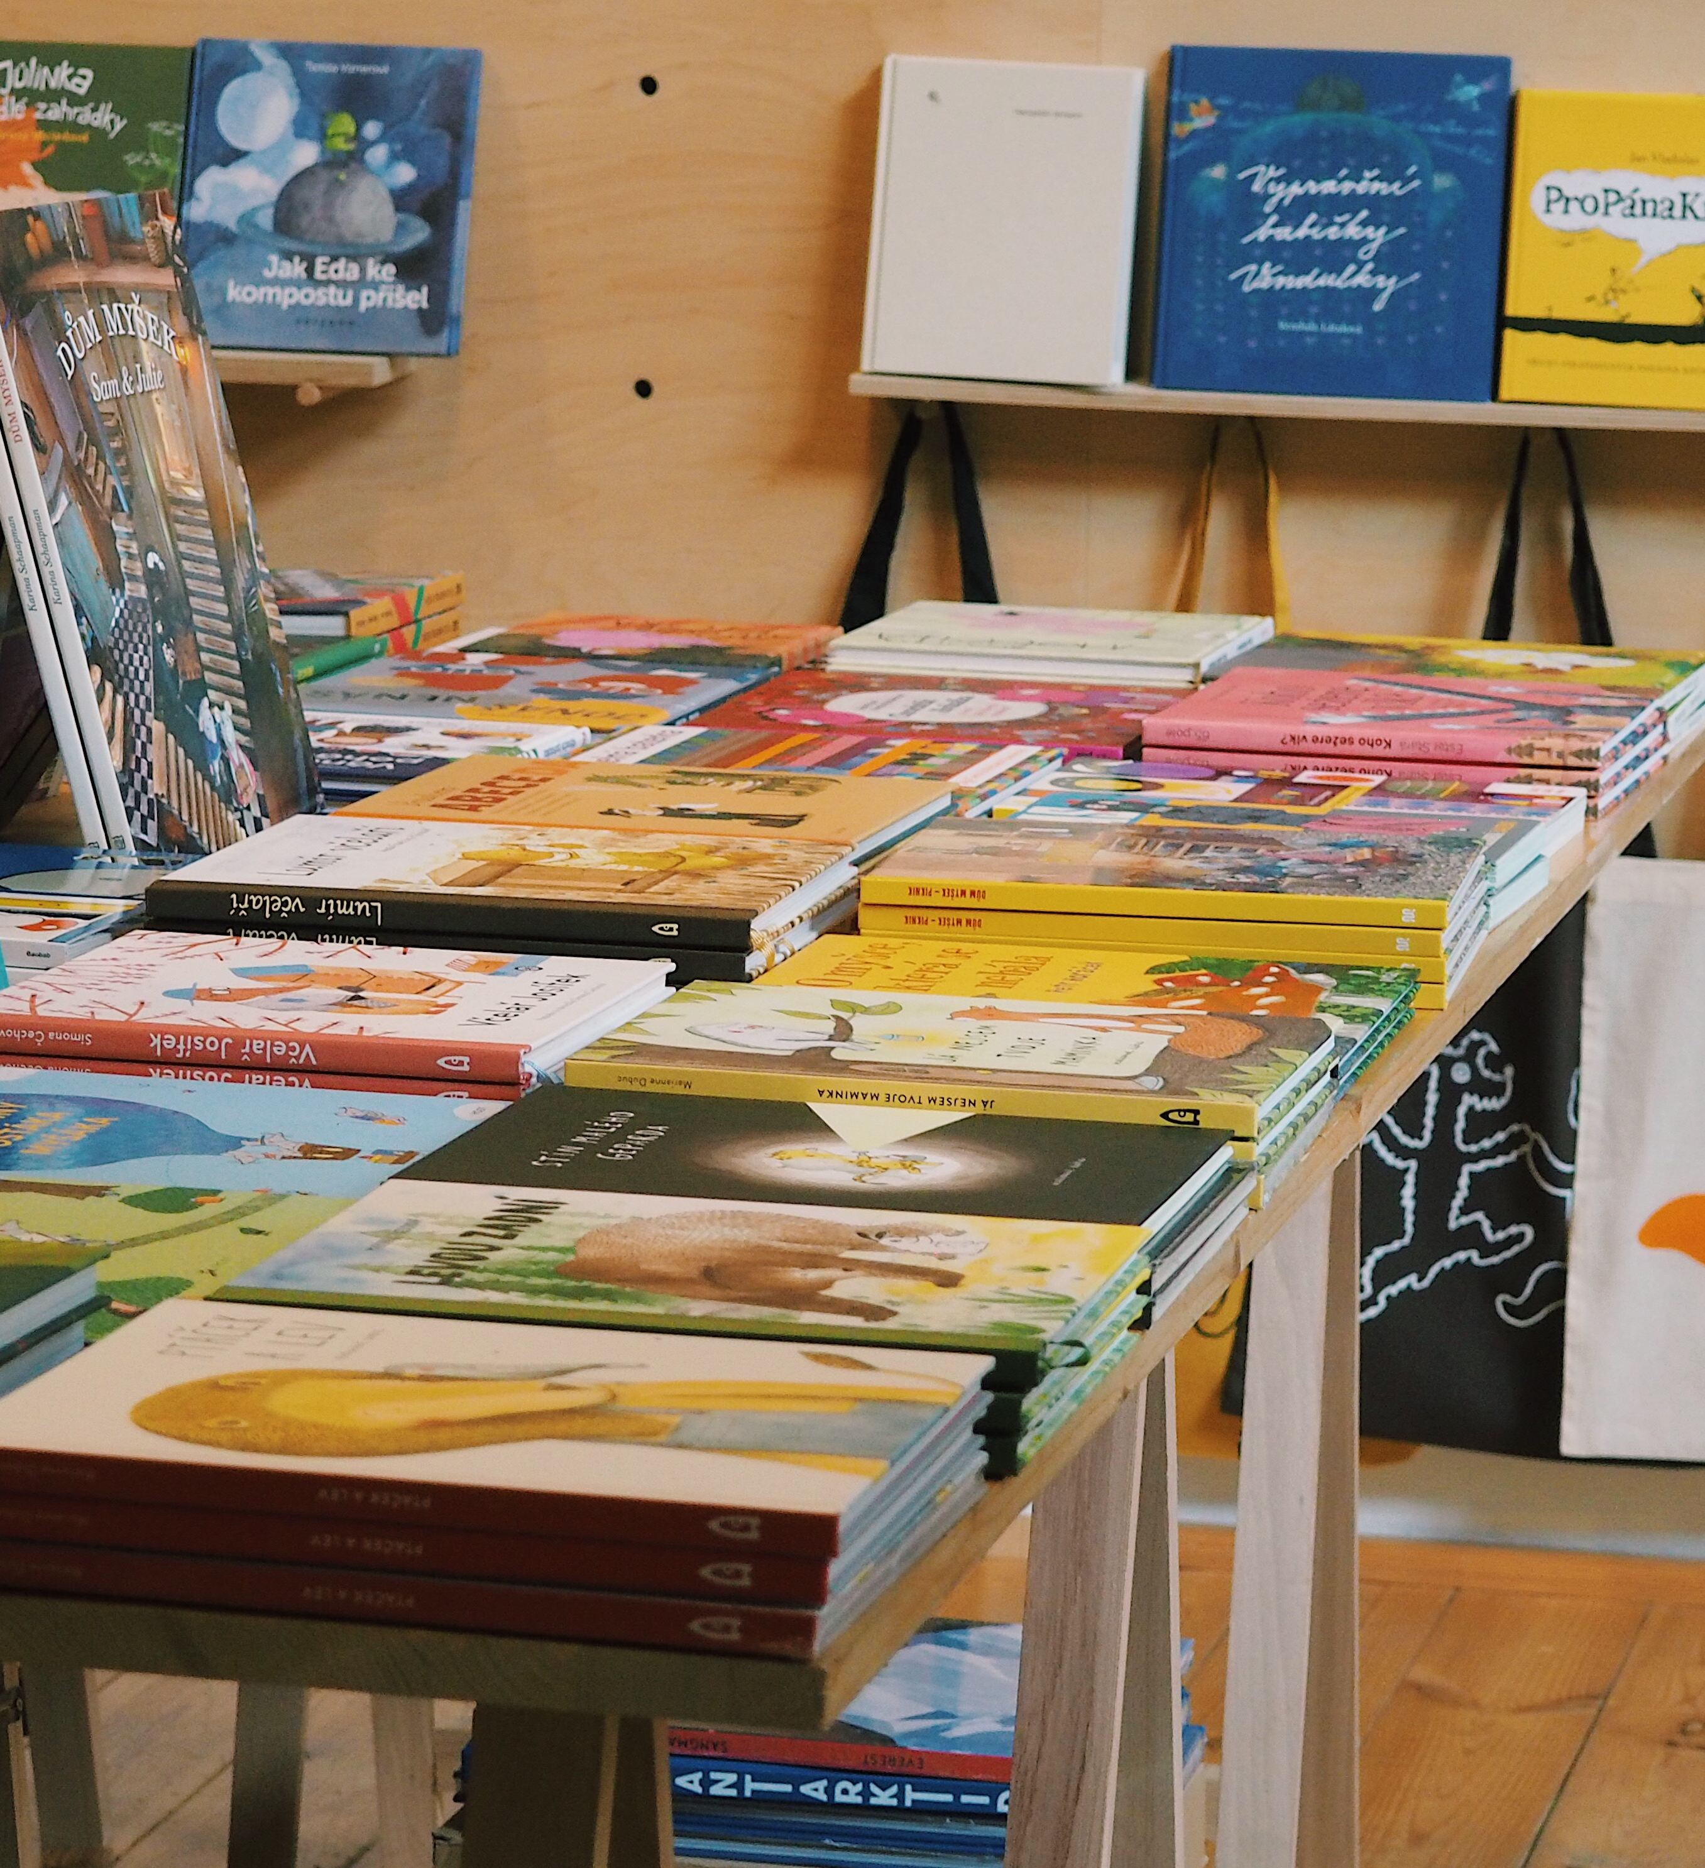
Jak podat grant?
Zadávací dokumentace
Postup přípravy
Přílohy – rukopis, posudky, doporučení, identifikace…
Rozpočet
Texty
Notes:
Hlídat termíny (skoro každý rok stejné)
Důkladně přečíst zadávací dokumentaci (zvlášť u prvních žádostí)

Slide 8
Ministerstvo kultury
Odbor literatury a knihoven
Frekvence a vyhodnocení
“Do výše ztrát”?
Zadávací dokumentace
Notes:
Žádost podáte 2. listopadu
výsledky víte v únoru
rozhodnutí přijde v březnu/dubnu/někdy květnu
Peníze v červenci
Kniha musí vyjít do konce roku
Teď rozpočtové provizorium – nevíme NIC

Slide 9
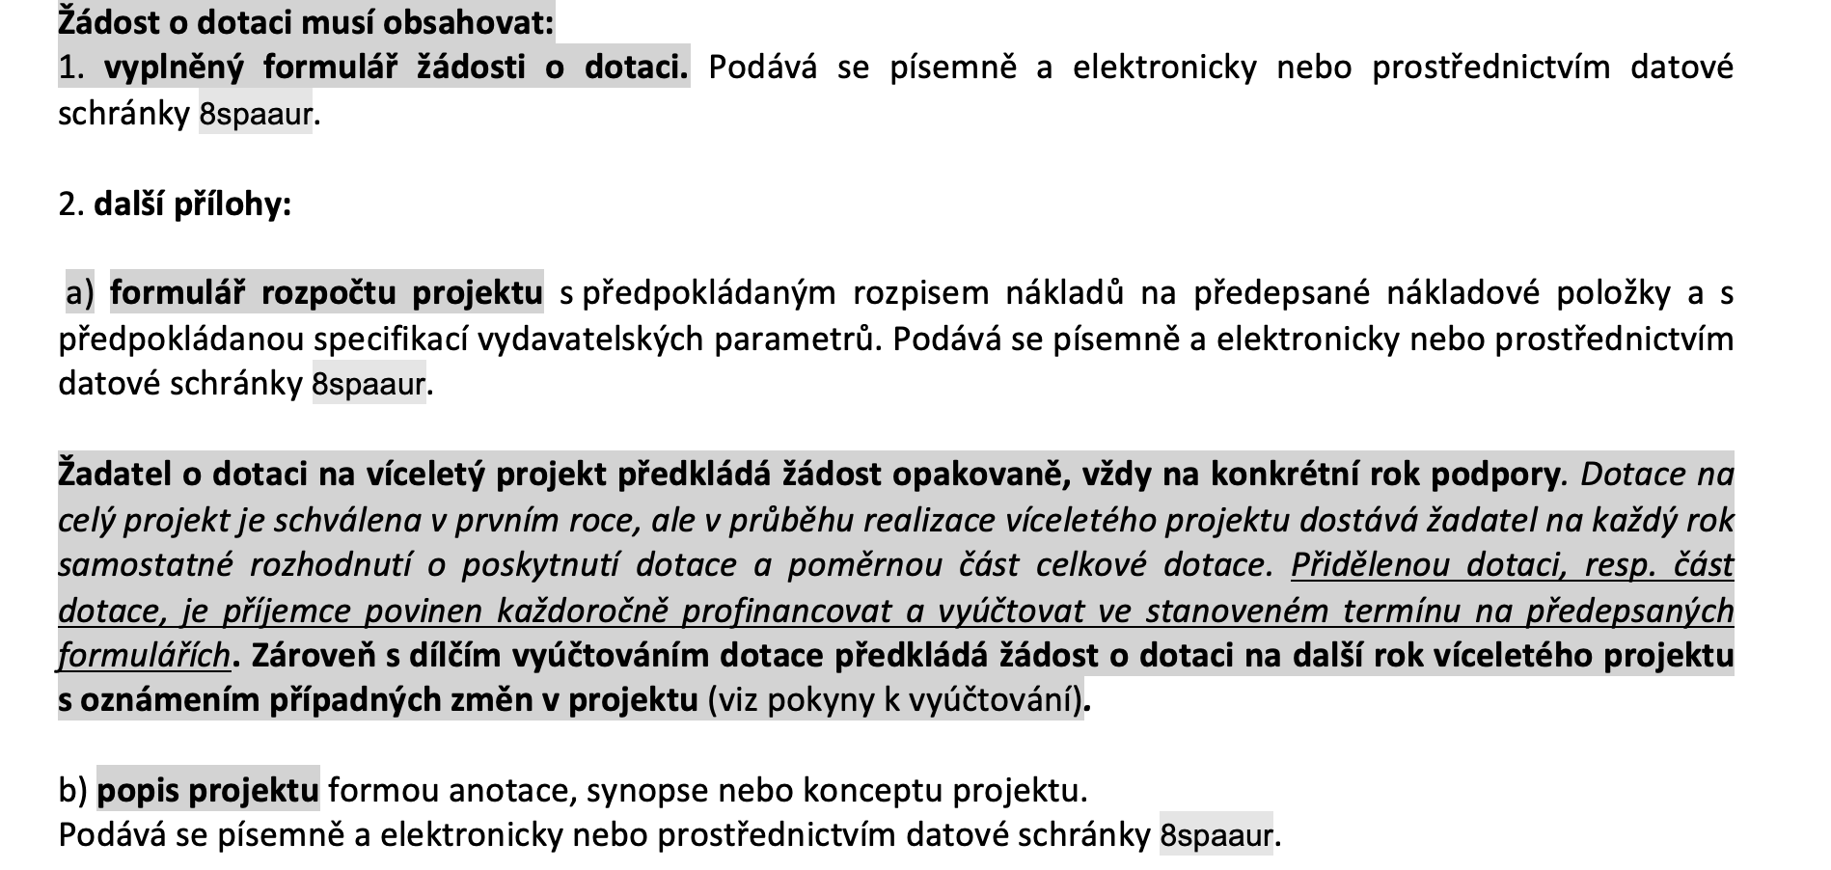
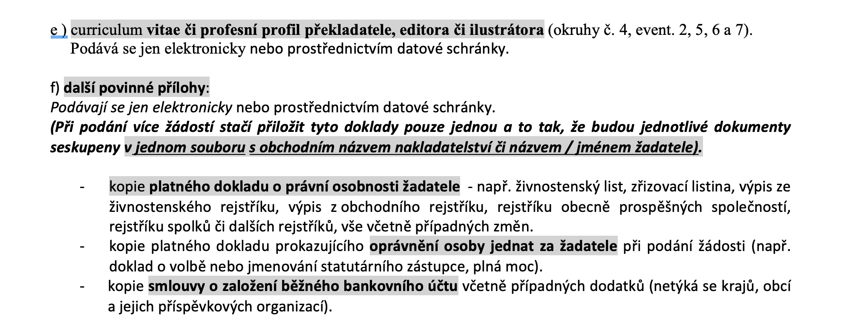
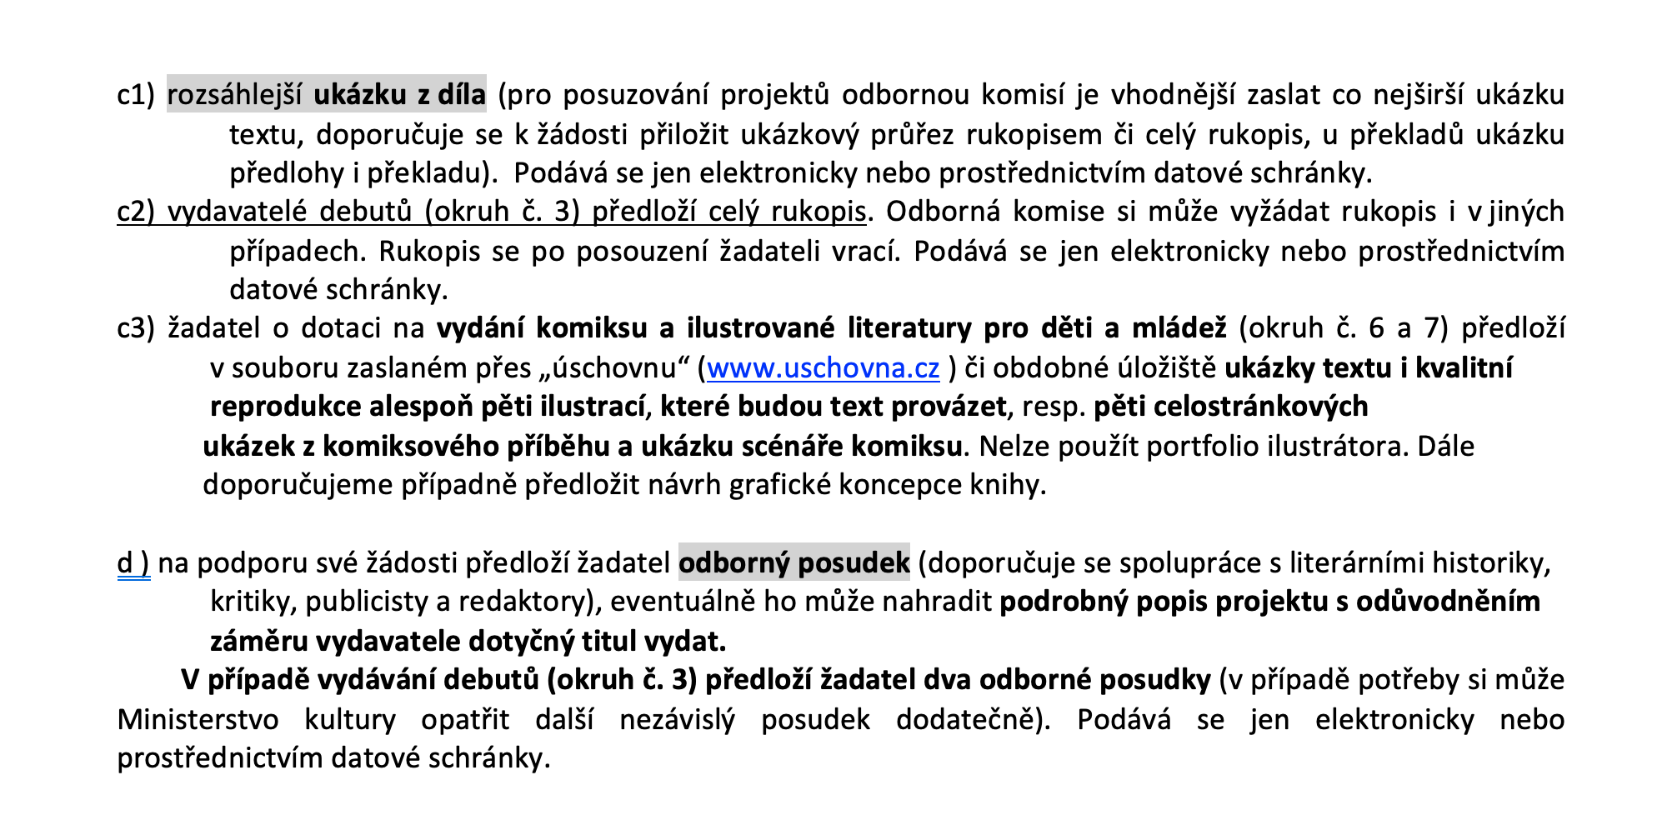
Notes:
Zadávací dokumentace má asi 10 stran
Podat u nás grant je výzva sama o sobě
Toto je tzv. Malý grant, velké – Norské fondy, Visegrad, Kreativní Evropa apod.
PROVÉST JE CELÝM TÍM PROCESEM

Slide 10
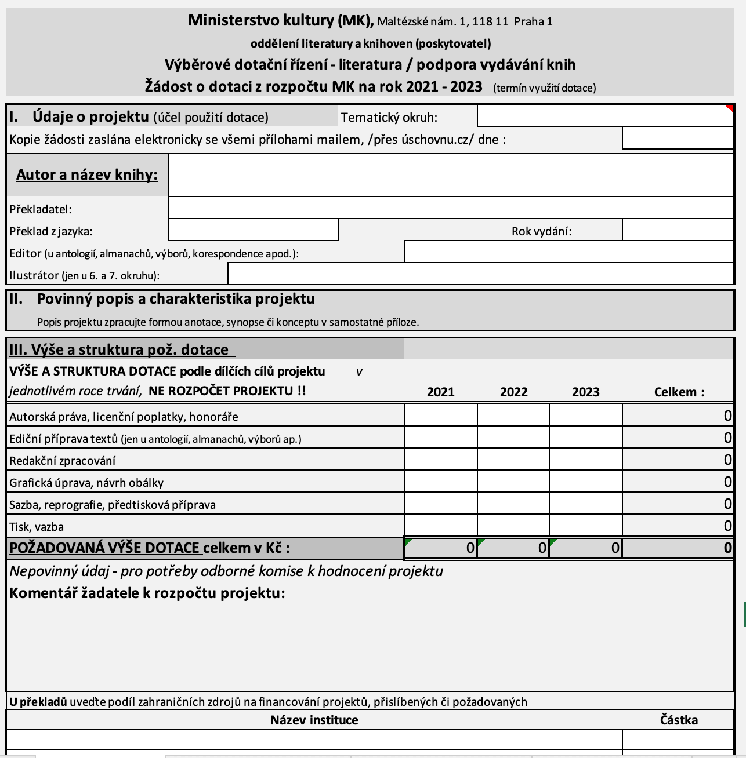
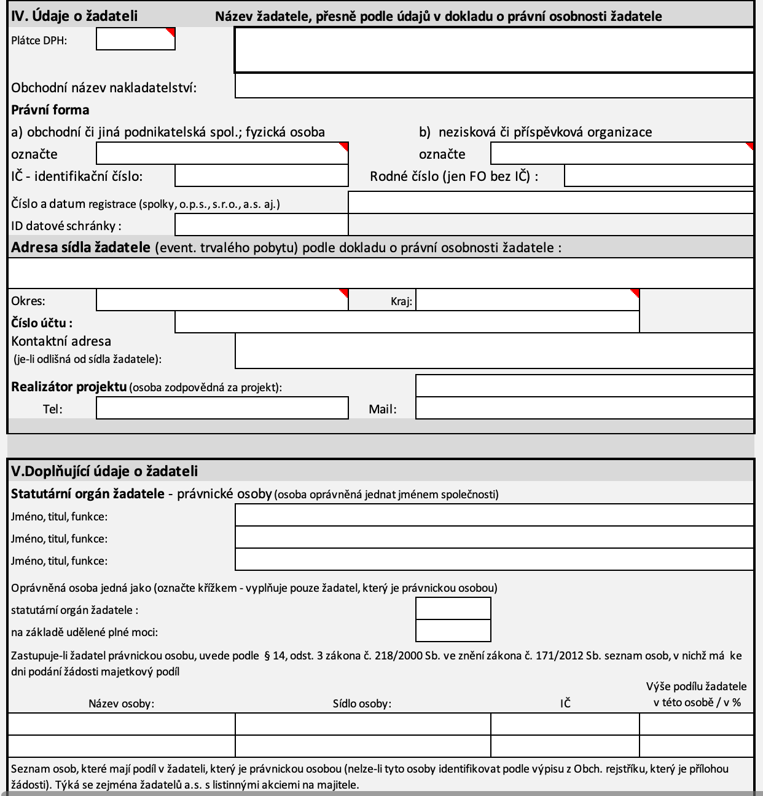
Notes:
Formulář žádosti MK

Slide 11
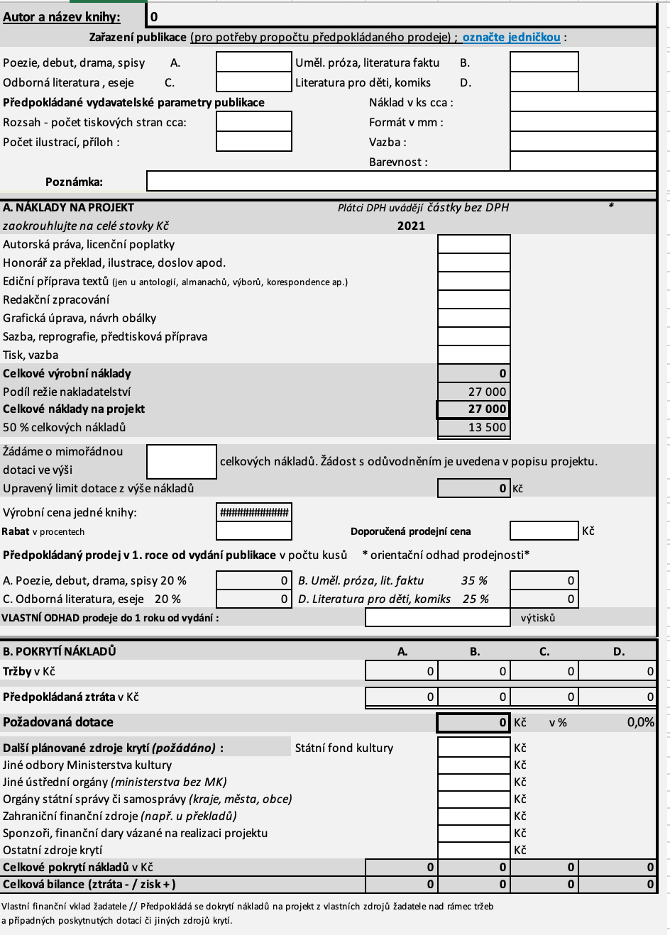
Notes:
https://dpmkportal.mkcr.cz/LW/Views/Core/Detail?action=get&id=56362238-fbfe-4acc-ac04-7f491b9ce6f9&idForm=328b335d-3912-43ad-888a-a67a2bb19112&idbo=38dda486-59de-41aa-8e5f-77533432c916

Slide 12
Chce to cvik.
První žádost málokdy vyjde. Možná ani prvních několik. Ale nic to neznamená.

Slide 13
Díky za pozornost.

